Slide 1
개인책상
개인책상
책장
책장
공용
테이블
다용도
테이블
창문
창문
개인책상
개인책상
개인책상

Slide 2
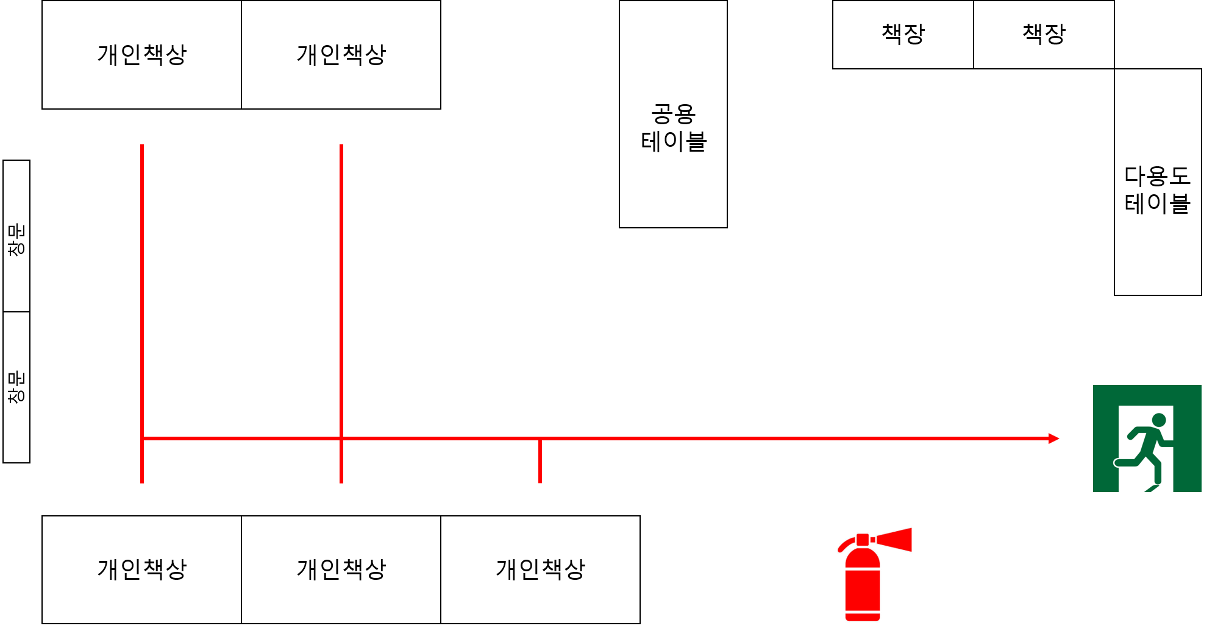
피 난 안 내 도
Emergency Evacuation Plan
대피경로
비상구
소화기
생명정보지능연구실 (CBI Lab)
화재신고 : 국번없이 119

Slide 3
피 난 안 내 도
Emergency Evacuation Plan
개인책상
개인책상
개인책상
책장
창문
공용 테이블
대피경로
비상구
개인책상
개인책상
개인책상
창문
소화기
빅데이터 스토리지 시스템 연구실
화재신고 : 국번없이 119

